Slide 1
Sosiaaliturvakomitean kokous 23.5.2022
Teams

Slide 2
Kokouksen asialista

Slide 3


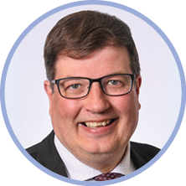
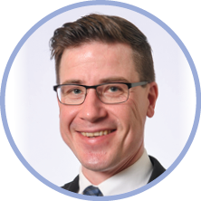


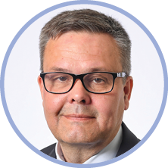

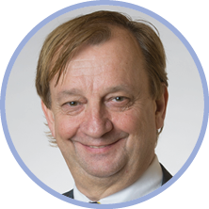
Komitean jäsenet
Tarja Filatov
Sosialidemokraattinen
eduskuntaryhmä
Riikka Slunga-Poutsalo
Perussuomalaisten
eduskuntaryhmä
Arto Satonen
Kokoomuksen eduskuntaryhmä
Pekka Aittakumpu
Keskustan eduskuntaryhmä
Bella Forsgrén
Vihreä eduskuntaryhmä
Anna Kontula
Vasemmistoliiton eduskuntaryhmä
Anders Norrback
Ruotsalainen eduskuntaryhmä
Sari Essayah
Kristillisdemokraattinen eduskuntaryhmä
Harry Harkimo
Liike Nyt
-eduskuntaryhmä

Slide 4


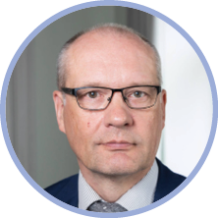


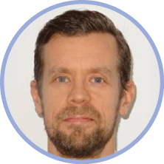

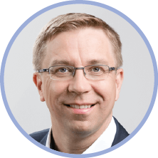

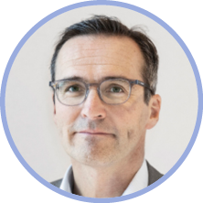
Pysyvät asiantuntijat 1/2
Eveliina Pöyhönen
sosiaali- ja terveysministeriö
Ulla Hämäläinen
valtiovarainministeriö
Kimmo Ruth
työ- ja elinkeinoministeriö
Virpi Hiltunen
opetus- ja kulttuuriministeriö
Susanna Siitonen
oikeusministeriö
Tommi Laanti
ympäristöministeriö
Outi Antila
Kansaneläkelaitos
Antti Koivula
Työterveyslaitos
Heikki Hiilamo
Terveyden ja
hyvinvoinnin laitos
Mikko Kautto
Eläketurvakeskus ETK

Slide 5


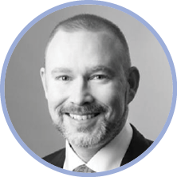

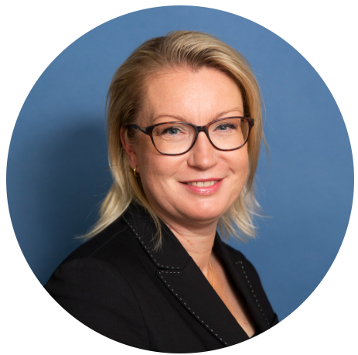

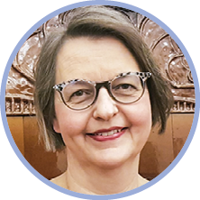


Pysyvät asiantuntijat 2/2
likka Oksala
Elinkeinoelämän keskusliitto EK
Anna Kukka
Kunta- ja hyvinvointialuetyönantajat KT
Janne Makkula
Suomen Yrittäjät SY
Pirjo Väänänen
Suomen Ammattiliittojen Keskusjärjestö SAK ry
Minna Ahtiainen
STTK ry
Katri Ojala
Akava ry
Hanna Tainio
Suomen Kuntaliitto
Eija Koivuranta
SOSTE Suomen
Sosiaali ja terveys ry
Titta Hiltunen
Suomen nuorisoalan kattojärjestö Allianssi ry
Sari Kokko
Vammaisfoorumi ry

Slide 6
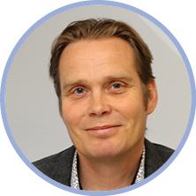
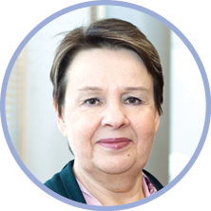
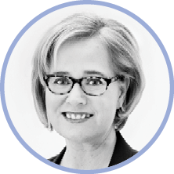


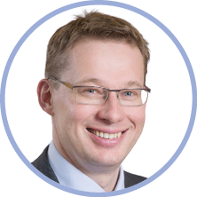
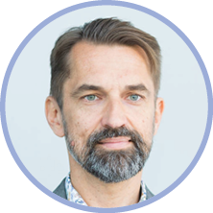

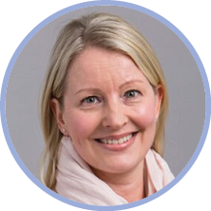
Puheenjohtajisto
Pasi Moisio
puheenjohtaja
Kirsi Varhila
1. varapuheenjohtaja
Heli Backman
2. varapuheenjohtaja
Liisa Siika-aho
3. varapuheenjohtaja
Marjaana Maisonlahti
työllisyyden ja
osaamisen jaosto
Raimo Antila
työ- ja
toimintakykyjaosto
Mikko Horko
asumisen jaosto
Essi Rentola
tutkimus- ja arviointijaosto
Jaana Rissanen
hallintojaosto

Slide 7




Sihteerit ja viestintä
Asiantuntijasihteerit:
  Milja Tiainen
  sosiaali- ja
  terveysministeriö
  Eeva Vartio
  sosiaali- ja
  terveysministeriö
  Susanna Rahkonen
  sosiaali- ja
  terveysministeriö
  Maarit Lassander
  Valtioneuvoston kanslia
  Sara Mäkäräinen
  sosiaali- ja
  terveysministeriö
Tekninen sihteeri:
Viestintä:
  Mirva Hyötylä
  sosiaali- ja
  terveysministeriö
  Pauliina Pohjala
  sosiaali- ja
  terveysministeriö

Slide 8
Opiskelu ja osaamisen kehittäminen
- ehdotukset linjauksiksi
Virpi Hiltunen, työllisyyden ja osaamisen jaosto, neuvotteleva virkamies, OKM

Slide 9
Ehdotusten tausta
Ehdotus koskee komitean 29.11.2021 hyväksymien kannanottojen kohtaa 2.4 opiskelusta ja osaamisen kehittämisestä sekä kohtaa 5.1 ongelmaraporttien ulkopuolinen kokonaisuus jatkuvan oppimisen ja osaamisen kehittäminen.
Ehdotukseen sisältyy myös työllisyyden ja osaamisen jaostossa tehdyn taustavalmistelun pohjalta nuorten etuuksien ja palvelujen kehittämistä sekä opintotukijärjestelmää koskevia linjauksia.
Komitean kannanotoissa todetaan, että osaamisen kehittämistä tuetaan jatkossakin eri etuusjärjestelmissä henkilön tilanteen ja etuuksissa määriteltyjen tavoitteiden mukaan.
Opintotuen osalta komitea on linjannut, että opintotuen tarkoitus on tukea ensisijaisesti päätoimista opiskelua kuten nykyisin ja opintotuki mahdollistaa työtulojen ja työkokemuksen hankkimisen opintojen rinnalla.

Slide 10
Näkemys asiakokonaisuudesta / ongelmasta / asiantilasta 1/2
Yhteiskunnan ja työelämän muutos edellyttää jatkuvaa oppimista. Rajalliset julkiset resurssit kohdennettava mahdollisimman tarkoituksenmukaisella tavalla.
Kaikkien nuorten tulisi suorittaa toisen asteen tutkinto ja vähintään puolen korkeakoulututkinto.
Palvelujärjestelmää uudistetaan näiden tavoitteiden saavuttamiseksi. Myös etuusjärjestelmän tulisi tukea niiden saavuttamista.

Slide 11
Näkemys asiakokonaisuudesta / ongelmasta / asiantilasta 2/2
Opintotukea uudistettu moneen kertaan ja järjestelmä näyttäytyy vaikeaselkoisena.
2010-luvun uudistuksia koskevan VTV:n tarkastuskertomuksen mukaan opintotuen saajien tulot kasvoivat ja opintoajat lyhenivät, mutta asumistukiuudistus maksoi ennakoitua enemmän. Opintolainan käyttö on lisääntynyt uudistusten tavoitteiden mukaisesti, mutta samalla opiskelijoiden taloudelliset ongelmat ovat yleistyneet.
Missä määrin opintotuki on perusturvaa tai yksilön investointi? Millainen järjestelmä edistää parhaiten mahdollisuuksien tasa-arvoa?

Slide 12
Ehdotukset linjauksiksi

Slide 13
1. Jokainen kehittää osaamistaan työuran aikana
Komitea katsoo, että etuusjärjestelmän tulee tukea jatkuvaa oppimista ja osallistumisen tasa-arvon lisäämistä. Erityistä huomiota tulee kiinnittää osaamisen kehittämistä eniten tarvitseviin.
Osaamisen puutteet, jotka estävät tai uhkaavat estää täysipainoisen osallistumisen työmarkkinoilla, tulee ratkaista palvelujen saatavuuden, saavutettavuuden ja toteutuksen sekä etuusjärjestelmän edellytyksiä uudistamalla. Selkeytetään sivutoimisen opiskelun ja työttömyysetuuden yhteensovittamista.
Selvitetään edellytyksiä huomioida osaamisen kehittämisen etuuksissa nykyistä paremmin erityyppiset koulutukset, yrittäjät, lyhyissä määräaikaisissa työsuhteissa olevat, alhaisen koulutus-/osaamistason omaavat maahanmuuttajat ja työmarkkinoiden ulkopuolella olevat.
Aikataulu: valmistelu käynnissä tällä hallituskaudella ja jatketaan seuraavalla hallituskaudella.

Slide 14
2. Nuoria kannustetaan koulutukseen
Komitea katsoo, että koulutukseen hakeutumisen tulee olla ensisijaista vailla ammatillista tutkintoa oleville nuorille, kuitenkin huomioiden yksilön lähtökohdat ja toimeentulon turvan tarve.
On ongelmallista, jos etuus- ja palvelujärjestelmien monimutkaisuus ja niiden sisälle asetetut kannustimet aiheuttavat koulutuksen tai muiden palvelujen ulkopuolelle jäämistä tai jättäytymistä.
Työttömyysturvaan liittyvän koulutukseen hakuvelvoitteen kehittämistä arvioidaan tammikuussa 2022 valmistuneen VN TEAS -tutkimuksen johtopäätösten pohjalta.
Koulutuspolitiikassa tehtyjen uudistusten (oppivelvollisuus- ja korkeakoulujen opiskelijavalintauudistus) vaikutuksia nuorten koulutukseen hakeutumiseen arvioidaan.
Tehdään selvitys nuorten sosiaaliturvasta (etuudet ja palvelut). Selvitys sisältää kansainvälisen tarkastelun.
Aikataulu: valmistelu käynnissä tällä hallituskaudella ja jatketaan seuraavalla hallituskaudella.

Slide 15
3. Opintotukea uudistetaan
Komitea katsoo, että opintotukijärjestelmää tulee uudistaa siten, että se turvaa yhdenvertaisesti taloudelliset edellytykset opiskeluun. Järjestelmän tulisi turvata opiskelijalle riittävä toimeentulo, opintojen sujuminen ja mielekäs opintopolku.
Nykyiseen opintotukijärjestelmään tehtyjen uudistusten vaikutukset tulee arvioida. Keskeisiä arviointikohteita ovat erityisesti opintotuen kannusteet, rahamuotoisen tuen riittävyys ja työtulojen ja lainan soveltuvuus opiskelun rahoitusmuotona. Arvioinnissa hyödynnetään Valtiontalouden tarkastusviraston kertomusta 2010-luvun opintotukiuudistuksista.
Opiskelijoiden työssäkäynnin vaikutuksia työllistymiseen arvioidaan 2022 keväällä käynnistyvän VN TEAS -tutkimuksen valmistuttua. Myöskin opintotuen tulorajojen noston vaikutukset arvioidaan.
Opintotukijärjestelmän uudistamisen eri vaihtoehdoista laaditaan selvitys. Tarkastelun kohteena selvityksessä on sekä nykyisen järjestelmän että sille vaihtoehtoisten mallien pohjalta tapahtuva uudistaminen.
Aikataulu: valmistelu käynnissä tällä hallituskaudella ja jatketaan seuraavalla hallituskaudella.

Slide 16
Kiitos!

Slide 17
KESKUSTELU 1

Slide 18
TAUKO 10 minuuttia

Slide 19
Asumisen tukeminen ja asuntopolitiikka, opiskelijoiden asumisen tukeminen
Mikko Horko, asumisen jaoston puheenjohtaja, neuvotteleva virkamies, STM

Slide 20
Nykytila 1/2
Valtioneuvoston asuntopoliittisessa selonteossa vuosille 2021 – 2028 todetaan, että valtio tukee jatkossakin asumista sekä kysyntä- että tarjontatukien avulla. Asumisen kysyntä-, vero- ja tarjontatukien kokonaisuus tulisi olla mahdollisimman kustannustehokas, vaikuttava ja läpinäkyvä.
Yleinen asumistuki on pääpiirteissään läpinäkyvä ja hyvin kohdentuva tukimuoto.
Asumistukimenot, erityisesti yleisen asumistuen menot, ovat kasvaneet voimakkaasti. Viime vuosien asumistukimenojen kasvu on pääosin päätösperäistä, esimerkkeinä ansiotulovähennys sekä opiskelijoiden siirtäminen yleisen asumistuen piiriin ja toisaalta asumisen hinnasta eli asuntomarkkinoista johtuvaa.

Slide 21
Nykytila 2/2
Yleiset asuntopoliittiset tavoitteet, asunnottomuuden vähentäminen tai poistaminen ja segregaation vähentäminen sekä asumistuen vaikutukset asuntomarkkinoihin
  Asumistuen asuntopoliittisten elementtien lisääminen? Ohjaus asunnon valinnan ja laadun suhteen? Ekologisesti kestävät valinnat?
Asumismenojen korvaaminen usein ja pitkäaikaisesti toimeentulotuella
Alueellinen toimivuus
Ruokakunta
Kohdentuminen

Slide 22
Ehdotukset linjauksiksi

Slide 23
Asumistuen kohdentuminen 1/2
Haluttu kohdentuminen päätettävä – kaikkein pienituloisimpien tuki vai myös palkkatulojen tai yritystulojen ansaintaan kannustava tuki?
  Työvoiman saatavuus, työvoimapoliittiset tavoitteet
  Ansiotulovähennyksen tarkoituksenmukaisuus ja toimivuus selvitettävä (ansiotulovähennyksen tarve eläkkeensaajan asumistuessa?)
  Asumistuen enimmäisasumismenojen tarkistaminen, selvitetään mahdollisuus pienehköllä panostuksella vähentää pieniä toimeentulotukia

Slide 24
Asumistuen kohdentuminen 2/2
  Omaisuuskriteerin palauttamisen mahdolliset vaikutukset selvitetään
  Ruokakuntakäsitettä uudistetaan
    Vuoroasumisen huomioon ottaminen, tavat ja vaikutukset
    Muu kehittäminen, esimerkiksi kimppa-asumisen tilanteet
    Nuorten sosiaaliturvaa (etuudet ja palvelut) koskeva selvitys, samalla selvitetään asumistuen toimivuutta opiskelijoiden ja muiden nuorten asumisessa ja itsenäistymisvaiheessa

Slide 25
Asuntopolitiikka
Asumistuen uudistus 2015 korosti yksinkertaistamista ja asukkaan valinnan vapautta, kokonaisvuokraan perustuva malli ei ota kantaa esim. asunnon kokoon
  Selvitetään asumistukien vaikutukset asumisen hintaan ja asukkaiden asumisvalintoihin
  Asumistuen mahdollisuudet ohjata ekologisesti kestäviin valintoihin on otettava uudistuksissa huomioon
Asumistuen alueellinen toimivuus ja kuntaryhmien oikeellisuus selvitetään, huomioiden myös toimeentulotuen kuntakohtaiset asumismenoja koskevat enimmäismäärät

Slide 26
Kiitos!

Slide 27
KESKUSTELU 2

Slide 28
Lasten ja perheiden tilannekatsaus
Johanna Lammi-Taskula, lasten ja perheiden sosiaaliturva ja palvelut (LASPET) -työryhmän puheenjohtaja, tutkimuspäällikkö, THL

Slide 29
Tarve työryhmän perustamiselle
Lasten ja perheiden etuusjärjestelmässä on komiteassa tunnistettu useita kehittämistarpeita, ja järjestelmän kokonaisvaltaisen kehittämisen on katsottu soveltuvan osaksi sosiaaliturvauudistusta.
Sosiaaliturvakomitean valmisteluorganisaation asiantuntemusta lasten ja perheiden etuuksista ja palvelujärjestelmästä katsottiin tarpeelliseksi vahvistaa.
Lasten ja perheiden sosiaaliturva ja palvelut (Laspet) -työryhmän toimikausi on 2/2022-03/2023.

Slide 30
LASPET- työryhmän toimeksianto
Työryhmä selvittää lasten ja perheiden etuusjärjestelmän kokonaisuutta ja tuottaa komitealle tarvittavaa tietoa järjestelmän uudistustarpeista sekä mahdollisista ratkaisuista sen keskeisiin ongelmiin. Työryhmän työn tulokset ovat komitean käytettävissä, kun se linjaa näkemyksiään sosiaaliturvan pitkän aikavälin uudistamisen periaatteista ja rakenteista välimietinnössään keväällä 2023.
Lisätietoa työryhmän perustamispäätöksestä: STM:n nettisivuille sosiaaliturvakomitean jaostot-kohtaan

Slide 31
Työryhmän kokoonpano
Puheenjohtaja tutkimuspäällikkö Johanna Lammi-Taskula, Terveyden ja hyvinvoinnin laitos
Jäsenet sosiaaliturvakomitean eri jaostoista, lisäksi STM (eri osastoilta), TEM, OKM, OM, VM, Kela (sekä etuus- että tutkimuspuolen asiantuntijuus) ja THL

Slide 32
Ajankohtainen tilanne valmistelussa
Käyty läpi komitean jaostojen ongelmaraportit ja kannanotot lapsi- ja perhenäkökulmasta
Kuultu ja tullaan kuulemaan asiantuntijoita
Kommentoidaan jaostojen linjausesityksiä lapsi- ja perhenäkökulmasta
Lapsi- ja perhejärjestöjen kuuleminen 19.5.
Syksyllä linjausesitys komitean välimietintöön
Toimikauden päätteeksi taustamuistio
Taustalla myös mm. kansallisessa lapsistrategiassa asetetut tavoitteet:
  lapsiperheiden riittävän toimeentulon varmistaminen ja lapsiperheköyhyyden vähentäminen
  työn, opintojen ja perheen yhteensovittamisen tavoitteet
  luodaan joustavia mahdollisuuksia lapsiperheiden hoivavastuun jakamiseen

Slide 33
Laspet-työryhmän pöydällä
Kevään kokouksissa:
Lasten vuoroasuminen, kahden kodin lapset; elatuslainsäädäntö
Perhe-etuuksien työllisyysvaikutukset, kannustinloukut
Perhevapaauudistus
Vammaiset lapset, omaishoito
Syksyn kokouksissa (alustavasti):
Sosiaaliturvaetuuksien lapsikorotukset
Lapsilisän uudistamistarpeet
Lastenhoidon tukien kokonaisuus
Toimeentulotuki
Monimuotoiset perheet
Lastensuojelu
Kotouttaminen

Slide 34
Työryhmän muistioluonnos 1/2
1 Lähtökohtia
1.1 Työryhmän työn tausta ja tarkoitus Lapsen oikeus riittävään elatukseen sekä sosiaaliturvaan (perus- ja ihmisoikeudet)
1.2 Lapsiperheille maksettavista etuuksista (etuusjärjestelmän kuvaus)
2 Asiantila / ongelman kuvaus
2.1 Muutokset perheväestössä
Syntyvyyden kehitys
Perheiden monimuotoistuminen
2.2 Perheen ja työn yhteensovittaminen
2.3 Haavoittuvassa asemassa olevat lapset ja nuoret
Lapsiköyhyys
Vammaiset lapset, lastensuojelun tarpeessa olevat lapset (ym.)

Slide 35
Työryhmän muistioluonnos 2/2
3 Aihioita linjaus-/ratkaisuehdotuksiksi
Vanhempien työllisyyden ja työllistymisen tukeminen
Lapsi- ja lapsiperheköyhyyden ehkäiseminen ja lievittäminen
Perheen ja työn yhteensovittaminen (etuudet, vapaat & palvelut)
Lapsilisäjärjestelmän päivittäminen
Elatusvastuun ja sosiaaliturvan yhtymäkohdat
Toivotun lapsiluvun tukeminen (etuudet & palvelut)
Lasten kuuleminen ratkaisuehdotuksista

Slide 36
Työryhmän työn kuluessa havaittua
  Keskeistä sosiaaliturvauudistuksessa on hoiva- ja elatusvastuun näkökulman esiintuominen
  Palvelujen tärkeä rooli (varhaiskasvatus, sote-palvelut)
  Tietotarpeita:
    Perhevapaajärjestelmän joustojen käyttö (osa-aikatyö ym.)
    Elatusvastuu vs. sosiaaliturva (elatusapujärjestelmän toimivuus eri elämäntilanteissa perheiden monimuotoistuttua ym.)
    Vastaako lapsilisäjärjestelmä tämän päivän tarpeisiin?
    Lapsiperheköyhyyden seuranta erilaisin mittarein

Slide 37
Kiitos!
@sosiaaliturva #sosiaaliturvauudistus #sosiaaliturva
stm.fi/sosiaaliturvauudistus

Slide 38
KESKUSTELU 3

Slide 39
Lasten ja nuorten kuuleminen
Sara Mäkäräinen, tutkimus- ja arviointijaosto, asiantuntija, STM

Slide 40
Nuorten kuuleminen on osa lapsivaikutusten arviointia
Tavoitteena on
  Turvata lasten ja nuorten oikeus saada tietoa sosiaaliturvasta ja sosiaaliturvauudistuksesta.
  Turvata lasten ja nuorten oikeus tulla kuulluksi sekä varmistaa, että uudistuksen valmistelussa käytössä oleva tietopohja kattaa myös lasten ja nuorten näkemykset ja mielipiteet.
Toteutetaan osana kansallisen lapsistrategian toimeenpanoa.

Slide 41
Toimenpiteet 2022
Kohdennetusti noin 13–17-vuotiaille nuorille
  Nuorten moninaisuus
  Nivelvaiheet
Nuorille suunnattu sähköinen tietomateriaali sosiaaliturvasta julkaistaan syyskuussa
Kuulemistoimenpiteet syys-lokakuussa
  15 työpajaa pääosin kouluissa
  Sähköinen kysely
  Lapsen ääni -kysely (Pelastakaa Lapset ry), tiedonkeruu toukokuussa
Yhteenveto komitealle marras-joulukuussa

Slide 42
Kuulemisen aiheet
Nuorten kokemukset sosiaaliturvasta
Nuorten näkemykset työllistymiseen ja tulevaisuuteen liittyen
Nuorten näkemykset nykyisen sosiaaliturvajärjestelmän perusperiaatteista: syyperusteisuus, velvoittavuus/vastavuoroisuus, kattavuus ja rahoitus

Slide 43
Sosiaaliturvakomitean jaostojen työskentely ja muut asiat

Slide 44
Sosiaaliturvakomitean jaostojen työskentely
Työllisyyden ja osaamisen jaosto, työ- ja toimintakykyjaosto, asumisen jaosto ja hallintojaosto työstävät kevään aikana puheenjohtajiston esityksiä nykyjärjestelmän uudistamista koskeviksi ehdotuksiksi komiteaa varten.
Kesätauon jälkeen ehdotusten työstäminen siirtyy komitealle, jota avustavat puheenjohtajisto sekä komitean ja jaostojen sihteeristöt. Ehdotukset valmistuvat komitean välimietintöön ja seuraavan hallitusohjelman valmistelijoiden käyttöön.
Ehdotusten perusteella mahdollisesti käynnistettäviä lainvalmisteluhankkeita varten kootaan lainvalmistelutyöryhmät.
Edellä mainitut neljä jaostoa jäävät kokoustauolle kesätauon jälkeen komitean ehdotusten ja välimietinnön työstämisen ajaksi.
Tutkimus- ja arviointijaosto jatkaa työtään komitean työn tutkimusperusteisuuden ja vaikutusarvioiden koordinoijana sekä vaihtoehtoiset järjestämistavat -selvitystyöryhmän ohjaajana.
Lasten ja perheiden sosiaaliturva ja palvelut -työryhmä ja toimeenpanon ja digitalisaation työryhmä jatkavat työtään puheenjohtajiston ohjauksessa.

Slide 45
Puheenjohtajiston päätös
Komitean puheenjohtaja ja varapuheenjohtajat päättivät jaostojen jäämisestä kokoustauolle kesätauon jälkeen. Syksyllä välimietinnön valmistelu siirtyy komitealle, jota avustavat puheenjohtajisto sekä komitean ja jaostojen sihteeristöt.
Jaostot osallistuvat syksyllä välimietinnön valmisteluun kirjallisen kommentoinnin kautta, yhteisten sääntöjen mukaisesti.
Välimietinnön luonnoksesta (mukaan lukien vaihtoehtoiset järjestämistavat) järjestetään kaikille jaostoille kaksi työpajaa loka-marraskuussa.
Keväällä komitea aloittaa toisen kautensa ja työnsä seuraavan hallituksen päätösten mukaisesti.

Slide 46
Kokouksen päätös ja palaute kokouksen onnistumisesta

